Slide 1
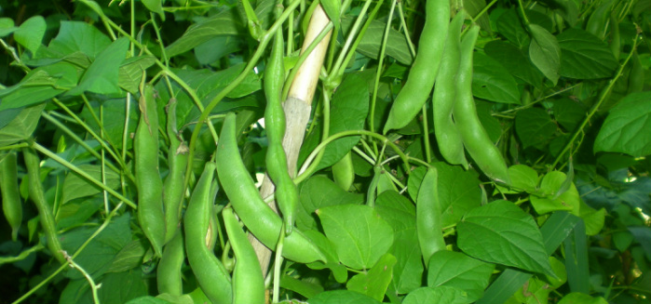
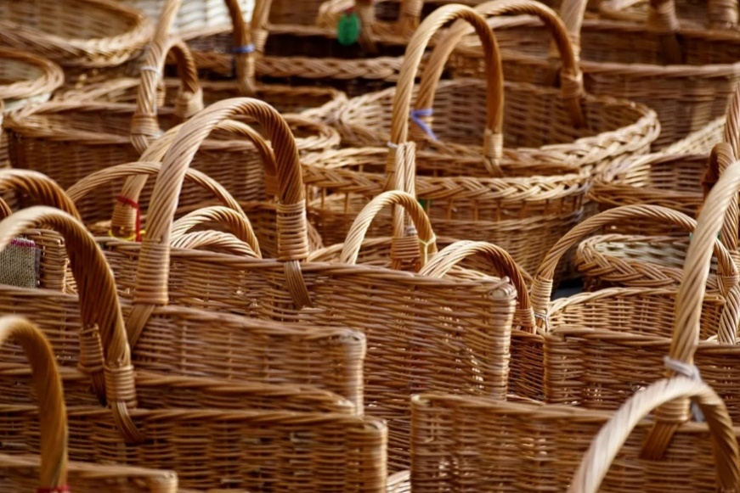
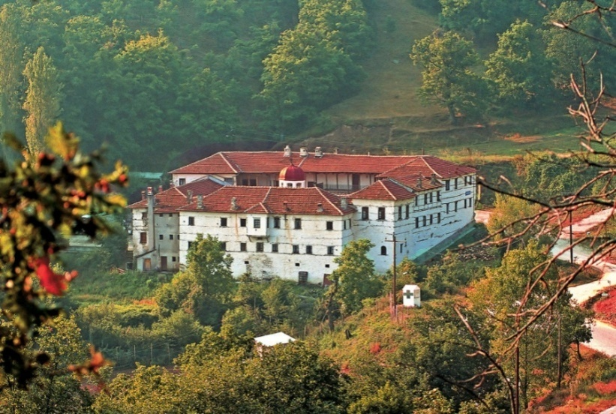
Η ΚΑΛΛΙΕΡΓΕΙΑ ΤΟΥ ΦΑΣΟΛΙΟΥ, Η ΚΑΛΑΘΟΠΛΕΚΤΙΚΗ ΚΑΙ Η ΕΠΙΣΚΕΨΗ ΜΑΣ ΣΤΗΝ ΙΕΡΑ ΜΟΝΗ ΚΛΕΙΣΟΥΡΑΣ
μάθημα: δεξιότητες
ΤΜΗΜΑ: Γ2

Slide 2
ΦΑΣΟΛΙΑ ΒΑΡΙΚΟΥ

Slide 3
Άυλη πολιτισμική κληρονομιά
Ως άυλη πολιτιστική κληρονομιά ονομάζουμε όλα τα στοιχεία που μας έχουν κληροδοτηθεί ως εμπειρία από τους ανθρώπους που έζησαν πριν από μάς .
Η άυλη πολιτιστική κληρονομιά περιλαμβάνει λαϊκές παραδόσεις, γιορτές τελετές, χορούς, κοινωνικές πρακτικές, γνώσεις και οι τεχνικές.
Ο τομέας της αγροδιατροφής αποτελεί ουσιαστικό μέρος της άυλης πολιτισμικής μας κληρονομιάς, μέσω της παράδοσης στην καλλιέργεια φυτών, στην εκτροφή ζώων, στην παραγωγή και διάθεση τροφίμων καθώς και μέσω των πλούσιων παραδόσεων και πολιτισμικών πρακτικών που σχετίζονται με τη γαστρονομία.

Slide 4
ΑΥΛΗ ΠΟΛΙΤΙΣΜΙΚΗ ΚΛΗΡΟΝΟΜΙΑ
Έχοντας ως στόχο να γνωρίσουμε τα στοιχεία της άυλης πολιτιστικής κληρονομιάς που συνθέτουν την κουλτούρα της περιοχής μας
Και έχοντας εμπνευστεί από την προσπάθεια των συμμαθητών μας που κατάγονται από περιοχές με βαρύ πολιτισμικό φορτίο
Επισκεφτήκαμε το Βαρικό Αμυνταίου στις 8/11/2023

Slide 5
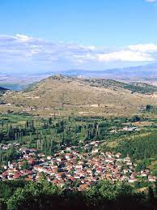
ΒΑΡΙΚΟ ΑΜΥΝΤΑΙΟΥ
Το Βαρικό Αμυνταίου βρίσκεται στα όρια των νομών Φλώρινας, Καστοριάς, Κοζάνης στους πρόποδες του όρους Βέρνου και ΝΔ. της λίμνης Χειμαδίτιδας. Απέχει 18 χλμ. ΒΔ. από την Πτολεμαΐδα.
Οι κάτοικοί του ασχολούνται παραδοσιακά με την κτηνοτροφία και τη γεωργία.
Το χωριό φημίζεται για τις τοπικές ποικιλίες των φασολιών (Phaseolus vulgaris, Phaseolus multifloris) που καλλιεργεί καθώς και για την ιτιόβεργα, από την οποία οι ντόπιοι καλαθοπλέκτες κατασκευάζουν πανέμορφα καλάθια.

Slide 6

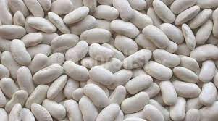
ΤΟ ΦΑΣΟΛΙ ΒΑΡΙΚΟΥ
Η καλλιέργειά του χάνεται στα βάθη των αιώνων.
Σε ένα περιβάλλον που κυριαρχεί ακόμη το καθαρό νερό και ο καθαρός αέρας.
Σε ένα μικροκλίμα με μεγάλη διαφορά θερμοκρασίας ημέρας και νύχτας.
Σε βαριά και γόνιμα εδάφη
Οι 150 περίπου οικογένειες που ζουν μόνιμα στο χωριό καλλιεργούν με τον πατροπαράδοτο παραδοσιακό τρόπο
Καλαμωτά φασόλια, γίγαντες και πλακέ, ποικιλίες, που όπως και η τεχνική καλλιέργειας τους, μετράνε κάποιες γενιές και αιώνες πίσω στο χρόνο.
Πρόκειται για απαιτητική καλλιέργεια με πολύ χειρωνακτική εργασία, από τη σπορά , το ξεβοτάνισμα , το καλάμωμα, μέχρι τη συγκομιδή.

Slide 7
ΤΟ ΦΑΣΟΛΙ ΒΑΡΙΚΟΥ
Πολύ σημαντικό να αναφέρουμε και τον τρόπο που συγκομίζονται τα φασόλια.
Σεβόμενοι την ανάγκη του φυτού να ολοκληρώσει τον κύκλο της ζωής του,
τα φασόλια μαζεύονται με το χέρι και μόνο
όταν ο καρπός έχει ωριμάσει και έχει γεμίσει με όλα τα θρεπτικά συστατικά όπως έχει προγραμματιστεί να κάνει.

Slide 8
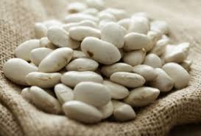
ΘΡΕΠΤΙΚΗ ΑΞΙΑ ΤΩΝ ΦΑΣΟΛΙΩΝ
Τα φασόλια είναι πολύ θρεπτική τροφή.
Είναι πλούσια σε πρωτεΐνη, μπορούν υποκαταστήσουν το κρέας, για αυτό και αποκαλούνταν το κρέας του φτωχού.
Επίσης είναι πλούσια σε φυτικές ίνες, σύνθετους υδατάνθρακες και μικροστοιχεία, μαγνήσιο, σίδηρο, ψευδάργυρο, χαλκό ,μαγγάνιο, βιταμίνες και αντιοξειδωτικά.
Πολλοί τα αποκαλούν superfood, και τα συνδέουν με τη μακροζωία.

Slide 9
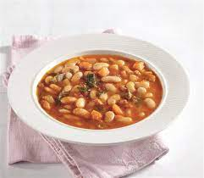
Φασολάδα – το εθνικό μας φαγητό
Ελπίζουμε πως μετά από όλα αυτά , την επόμενη φορά που θα υπάρχει στο οικογενειακό γεύμα η παραδοσιακή φασολάδα, ή παραδοσιακοί γίγαντες -
Θα θυμηθείτε πως τα φασόλια παράγονται κατά παράδοση στην περιοχή μας, πως κάποιοι συμμαθητές μας βοηθάνε σε αυτό και πως είναι ένα γεύμα πολύ πολύ θρεπτικό!!

Slide 10
ΚΑΛΑΘΟΠΛΕΚΤΙΚΗ

Slide 11
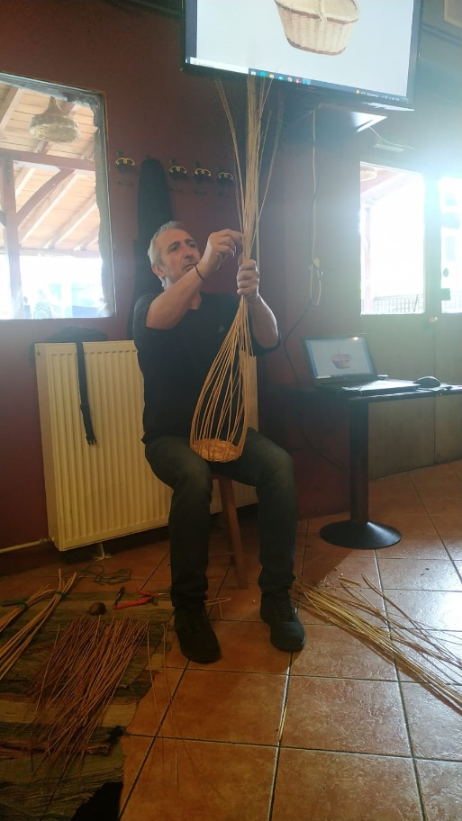
Ιστορικη προελευση της καλαθοπλεκτικησ του βαρικου
Στο χωριό δραστηριοποιείται Πολιτιστικός Σύλλογος που ιδρύθηκε το 1983 και διαθέτει 4 χορευτικά τμήματα, τμήματα ζωγραφικής, χειροτεχνίας, καλαθοπλεκτικής, καράτε διοργανώνει κάθε χρόνο το τοπικό Καρναβάλι.

Slide 12
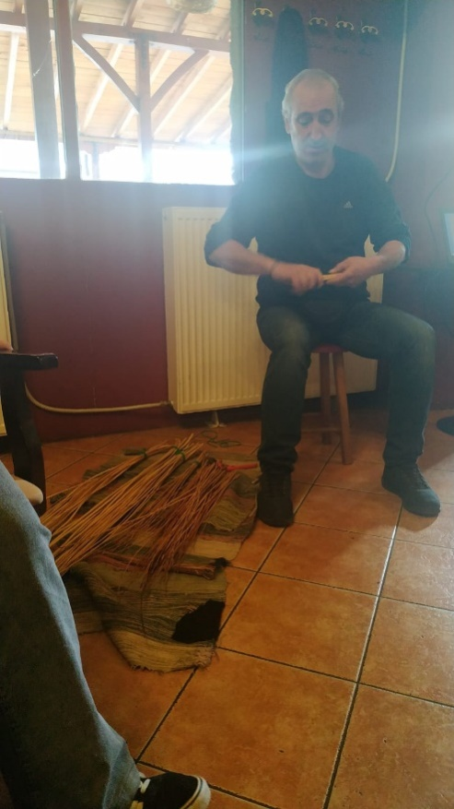
ΚΑΛΑΘΟΠΛΕΚΤΙΚΗ ΣΤΟ ΒΑΡΙΚΟ
Το επάγγελμα του καλαθοποιού είναι παλιό και χάνεται με το πέρασμα του χρόνου. Παλαιότερα υπήρχαν πολλοί καλαθοποιοί οι οποίοι αγόραζαν τα υλικά από το Βαρικό. Παρόλα αυτά, η ζήτηση στα καλάθια υπάρχει ακόμα.
Το μόνο που χρειαζόμαστε είναι ένας σουγιάς και ιτιόβεργες.

Slide 13
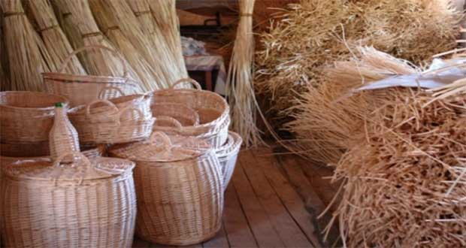
Οι ιτιόβεργες, αφού μαζεύονται από το χωράφι, σκεπάζονται και βρέχονται για να κρατήσουν την υγρασία. Πατάνε την βέργα με ένα σίδερο και φεύγει η φλούδα. Αφού στεγνώσει, αποθηκεύεται και ξαναβρέχεται –για να είναι μαλακό- και το δουλεύουν για να φτιάξουν τα καλάθια.

Slide 14
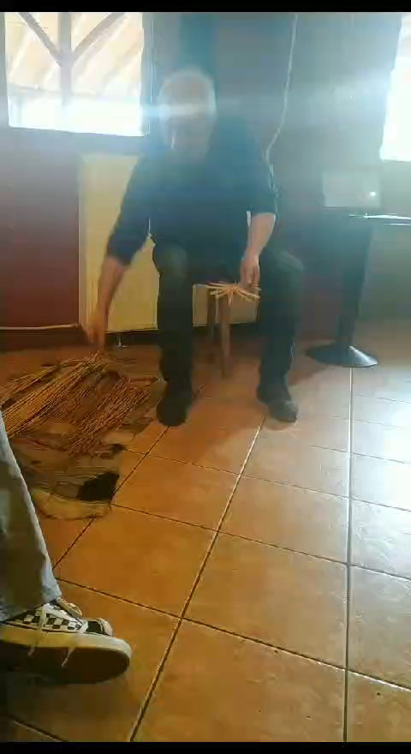

Slide 15
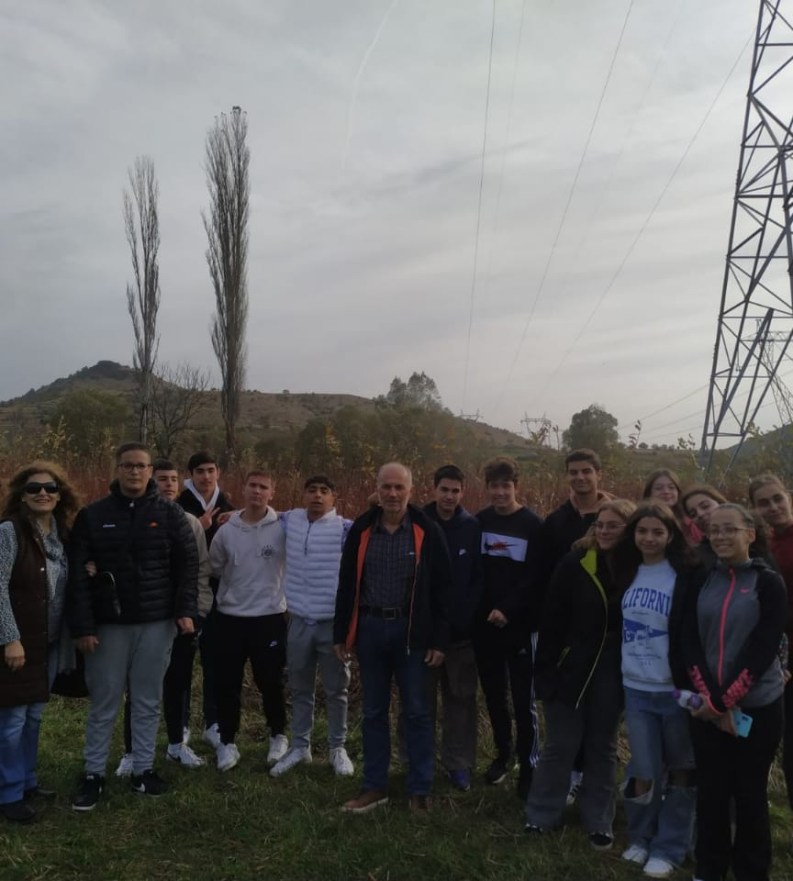
Ένα μεγάλο καλάθι κοστίζει 40€+ΦΠΑ και παίρνει περίπου 4 ώρες για να πλεχτεί. Οι τιμές θεωρούνται χαμηλές και τα καλάθια δεν πωλούνται σαν χειροποίητα.

Slide 16
ΙΕΡΑ ΜΟΝΗ ΚΛΕΙΣΟΥΡΑΣ

Slide 17
ΙΕΡΑ ΜΟΝΗ ΚΛΕΙΣΟΥΡΑΣ
Η Ιερά Μονή Κλεισούρας βρίσκεται χτισμένη σε μια εύφορη κοιλάδα, κάτω από το χωριό Κλεισούρα, στα όρια με το νομό Φλώρινας. Αποτελεί σημαντικό θρησκευτικό προσκύνημα της περιοχής και ιδιαίτερα γνωστό τα τελευταία χρόνια λόγω της Οσίας Σοφίας της Νέας.
Η ίδρυση της Μονής δεν είναι εύκολο να υπολογισθεί. Ανακαινίστηκε το 1813 από τον Κλεισουριώτη ιερομόναχο της Μονής Ιβήρων Ησαΐα μετά από όραμα της Παναγίας. Το συγκρότημα, με τον φρουριακό του χαρακτήρα, σώζεται στο σύνολο του. Τα υπάρχοντα κτίσματα είναι του 18ου και 19ου αιώνα.

Slide 18
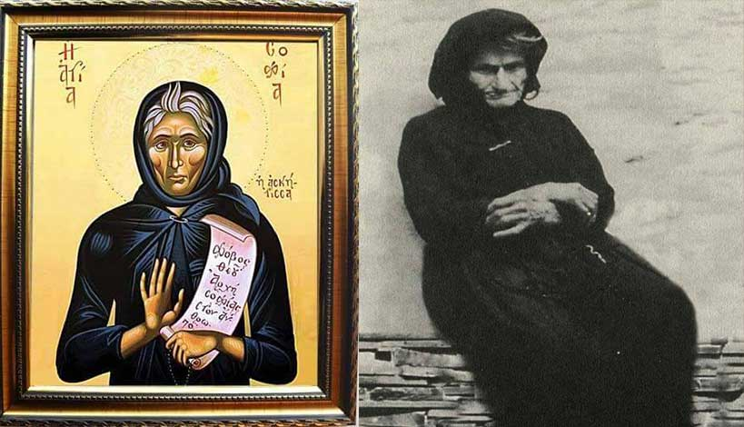
Την ιστορία της Μονής σημάδεψε με την παρουσία της ως ασκήτρια η Γερόντισσα Σοφία εκ του Πόντου (1927-1974).Η Γερόντισσα Σοφία δόξασε τον Θεό με την αγιαστική της πορεία και αντιδοξάσθηκε από τον Θεό με την χάρη που έλαβε. Η Αγία Σοφία, η λιγυρά «αηδών της Κλεισούρας» εορτάζει την 6η Μαΐου, ενώ το μοναστήρι εορτάζει στις 8 Σεπτεμβρίου.

Slide 19
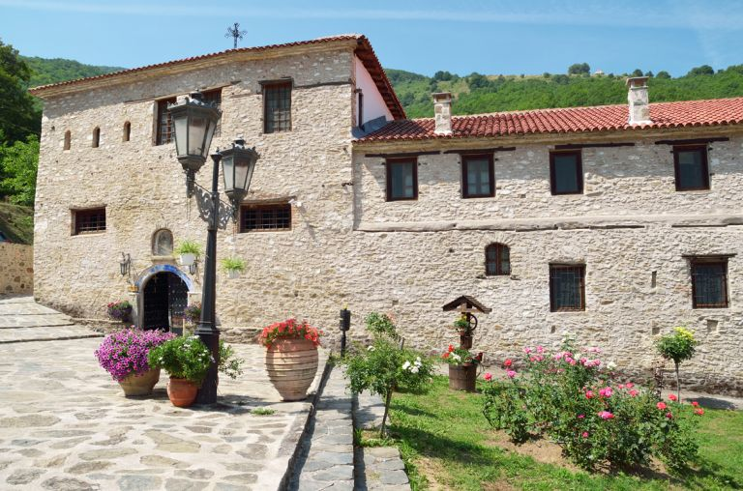
Στην μονή εγκαταβιώνει σήμερα γυναικεία μοναστική αδελφότητα υπό την Γερόντισσα Ευφραιμία, η οποία εργάζεται ακαταπόνητα με όλες τις δυνάμεις να αναστήσει το σημαντικό αυτό λατρευτικό κέντρο της Δυτικής Μακεδονίας, σύμφωνα με το ορθόδοξο τυπικό, τηρώντας τους ιερούς κανόνες των Αγίων Πατέρων της Εκκλησίας, που αφορούν στον ορθόδοξο μοναχισμό, οργανώνοντας την μονή πνευματικά και υλικοτεχνικά εν μέσω πολλών δυσχεριών.

Slide 20
Όταν πήγαμε στην Μονή, μιλήσαμε με μία γερόντισσα η οποία μας έδωσε πολύ ωραίες συμβουλές. Μας είπε να σεβόμαστε τους καθηγητές και τους συμμαθητές μας. Επιπλέον, μας είπε να έρθουμε πιο κοντά στην εκκλησία και να μην ντρεπόμαστε να κάνουμε πράγματα που κάνουν οι πιστοί, όπως το σημείο του σταυρού κάθε φορά που περνάμε από την εκκλησία ή χτυπάει η καμπάνα. Η γερόντισσα μας συμβούλεψε επίσης να μην ακολουθούμε την γλώσσα της μόδας, αλλά την γλώσσα του Θεού.

Slide 21
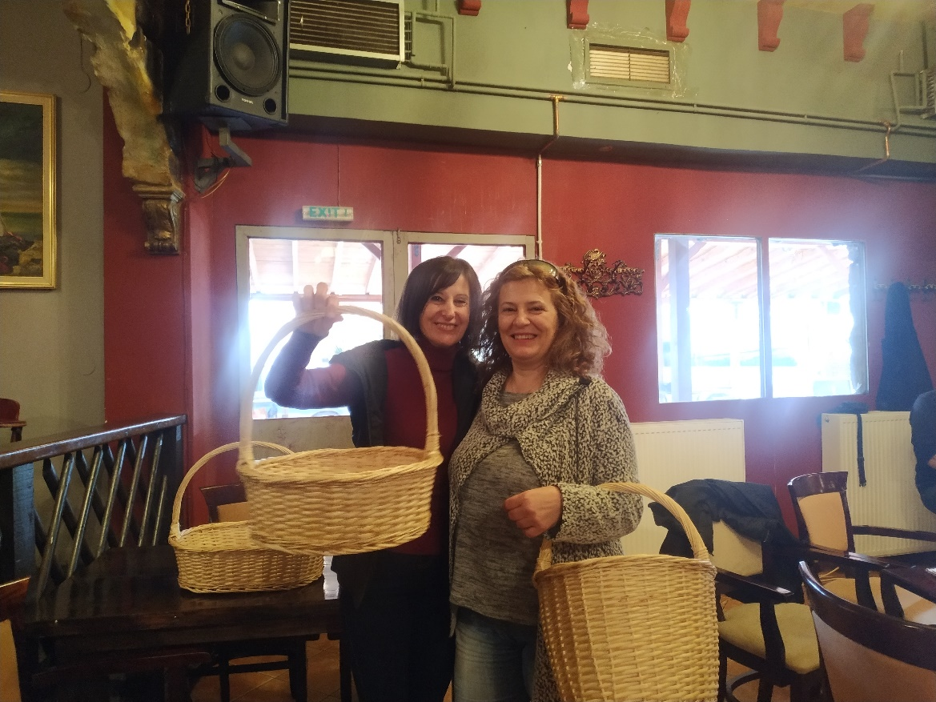
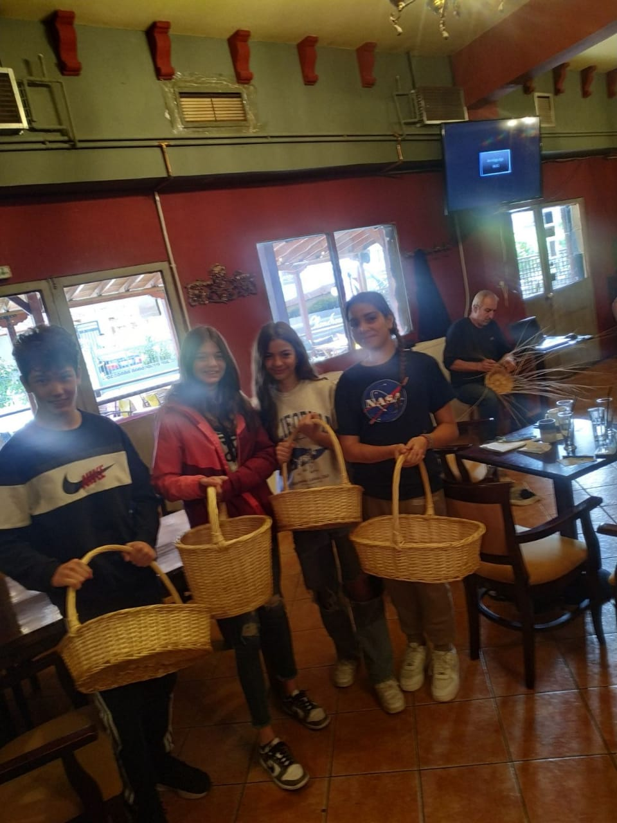

Slide 22
ΣΤΗΝ ΕΚΔΡΟΜΗ ΗΡΘΑΝ:
ΣΤΟ POWER POINT ΒΟΗΘΗΣΑΝ:
ΚΕΣΚΕΡΙΔΟΥ ΜΕΛΠΟΜΕΝΗ
ΜΠΙΚΟΥ ΝΙΚΟΛΕΤΑ
ΤΣΙΑΧΤΣΙΡΑ ΣΤΕΡΓΙΑΝΗ
ΜΙΧΑΗΛΙΔΟΥ ΑΝΘΗ
ΜΑΝΑΒΗ ΚΩΝΣΤΑΝΤΙΝΑ
ΠΑΠΑΔΟΠΟΥΛΟΥ ΒΑΣΙΑ
ΚΟΣΜΟΛΙΑΠΤΣΗ ΕΛΙΝΑ
ΚΑΡΑΛΑΖΟΣ ΚΩΝΣΤΑΝΤΝΟΣ
ΜΑΝΤΣΟΣ ΠΑΝΑΓΙΩΤΗΣ
ΜΠΙΝΤΣΗΣ ΓΙΑΝΝΗΣ
ΜΠΟΥΤΟΥΡΗΣ ΓΙΩΡΓΗΣ
ΠΑΣΧΑΛΙΔΗΣ ΔΗΜΗΤΡΗΣ
ΜΗΤΣΟΠΟΥΛΟΣ ΒΑΓΓΕΛΗΣ
ΠΑΝΑΓΙΩΤΙΔΗΣ ΓΙΩΡΓΟΣ
ΚΑΡΑΤΖΙΔΗΣ ΠΑΝΤΕΛΗΣ
ΚΙΡΑΚΟΣΙΑΝ ΜΕΛΗΣ
ΜΠΑΡΜΠΑΣ ΤΡΥΦΩΝΑΣ
ΚΑΡΑΛΑΖΟΣ ΚΩΝΣΤΑΝΤΙΝΟΣ
ΚΕΣΚΕΡΙΔΟΥ ΜΕΛΠΟΜΕΝΗ
ΜΠΙΚΟΥ ΝΙΚΟΛΕΤΑ

Slide 23
ΤΕΛΟΣ
ΕΥΧΑΡΙΣΤΟΥΜΕ ΠΟΛΥ ΓΙΑ ΑΥΤΗΝ ΤΗΝ ΑΞΕΧΑΣΤΗ ΕΜΠΕΙΡΙΑ

